Slide 1
MY GALAXY
나만의 우주 커뮤니티
황호룡
황채린 김호 이자룡
컴퓨터과학과

Slide 2
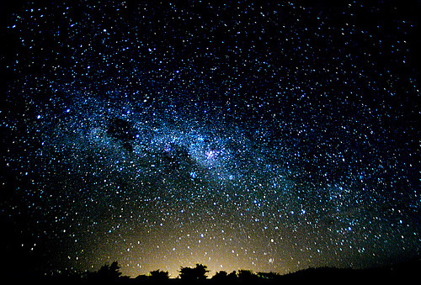
1
CONCEPT
우주에서 펼쳐지는 커뮤니티
나만의 별 가꾸기
친구와 특별한 별자리 만들기

Slide 3

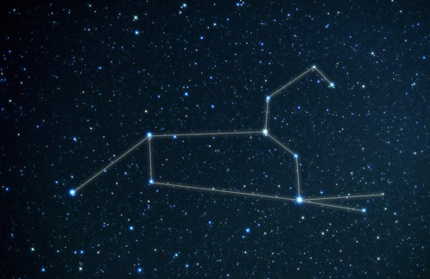
2
FUNCTION
나무심기
확장시키기
둘러보기
친구들

Slide 4
3
ROLE
Front_End
이자룡
Vue
UX
황채린
Back_End
김호 + 황채린
DJango
각자의 역할에 최선을 다하는 황호룡이 되자

Slide 5

4
PROGRESS
컨셉에 대한 회의
컨셉을 정하고 그에 따라 필요한 설정들 회의
중간발표
회원가입, 로그인, 친구 맺기 기능
75%
최종발표
중간발표의 업데이트 버전
My GALAXY

